Slide 1
本院重要新聞彙整報告
單 位：公共事務室
報告人：游 君 耀
109.8.25
1

Slide 2
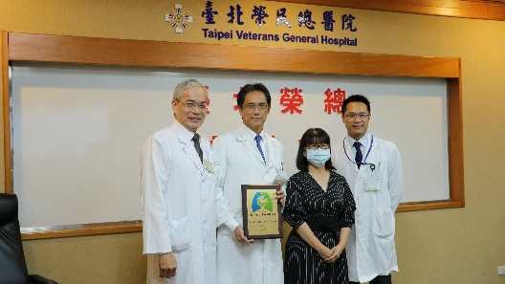
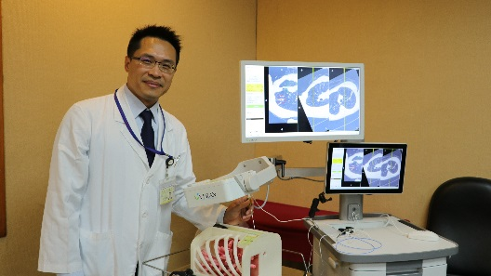
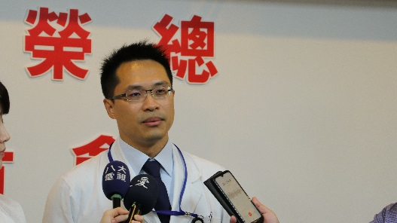
109年8月記者會
日期 | 報告 單位 | 主講人 | 主 題
1090820 | 胸腔外科 | 徐博奎醫師 | 臺北榮總外科部胸腔外科記者會 時間：109年8月20日(星期四)下午2時30分 地點：臺北榮總中正樓四樓第一會議室 主題：「北榮一站式肺腫瘤精準切除 開創胸腔微創手術新紀元」 胸腔外科積極發展一站式肺腫瘤精準定位服務，率先引進電磁導航系統，於手術室中精準定位病灶，已完成超過百例，獲病人高度滿意，質量兼備更獲得認證，成為亞洲首座電磁導航卓越中心。另為減少患者術前等候電腦斷層定位的不便與焦慮，再引進最新手術室移動式電腦斷層，術中可即時獲得高品質肺部影像，開創胸腔微創手術新紀元。

Slide 3
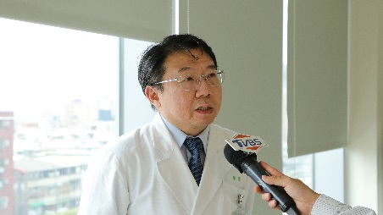
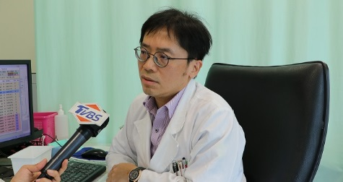
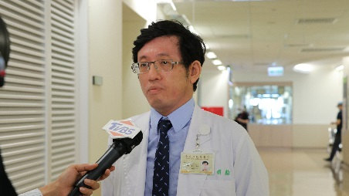
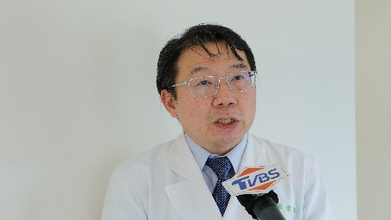
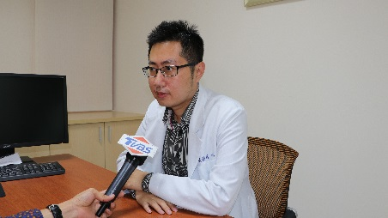
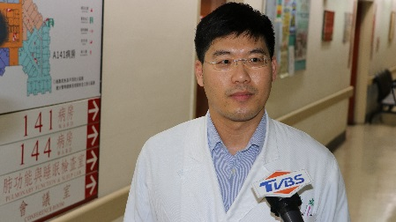
109年8月專題報導
1090715-TVBS【十點不一樣】偏愛吃油炸.精緻食物 又愛喝果汁 腸長瘜肉引發大腸癌風險高.mp4
1090717-TVBS【十點不一樣】一年耗費533億元 慢性腎病最燒錢也折磨人!.mp4

Slide 4
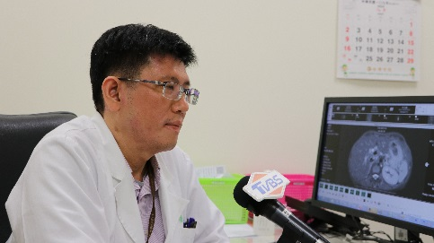
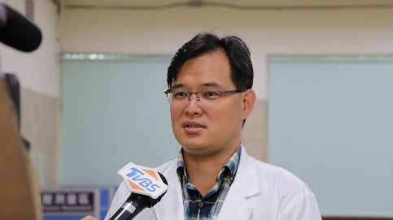
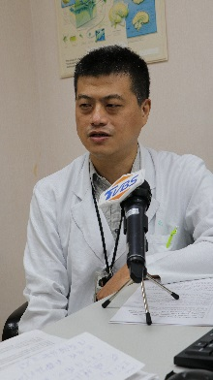
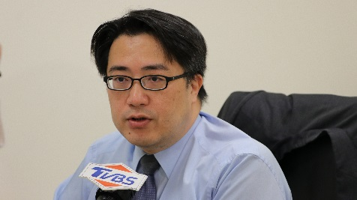
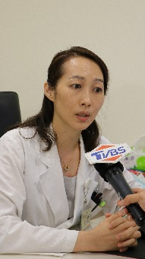
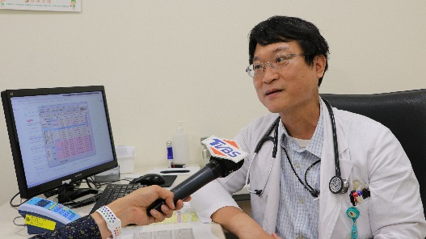
109年8月專題報導
1090720-TVBS【十點不一樣】別把腹痛當成消化問題 小心!罕見神經內分泌腫瘤-1.mp4
1090721-TVBS【十點不一樣】研究突破!失智.腦損傷 用這個治療再生醫療新希望-1.mp4

Slide 5
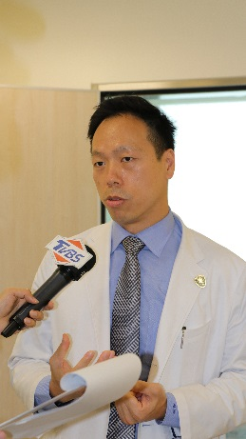
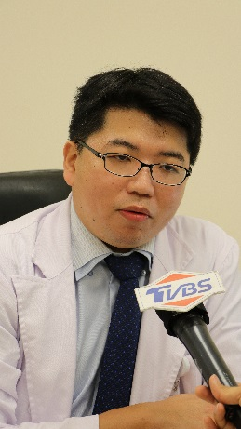
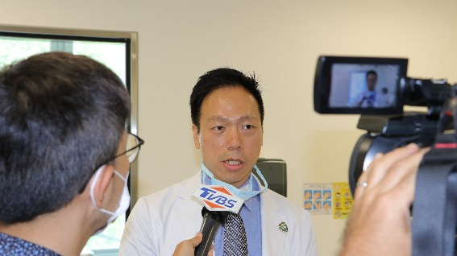
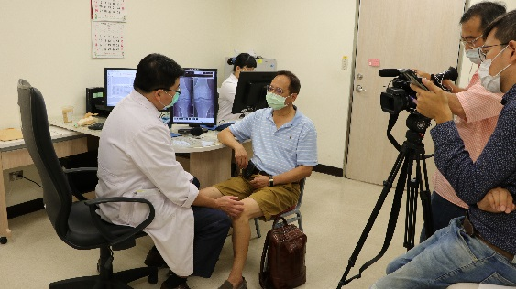
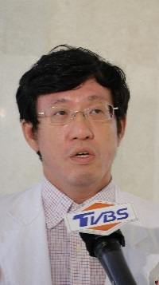
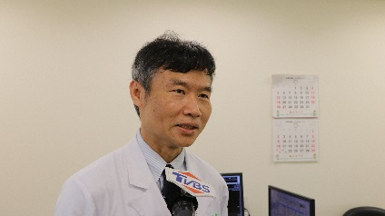
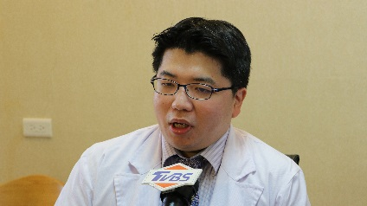
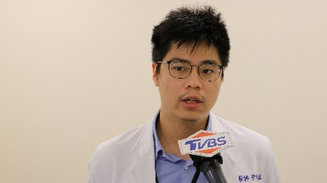
109年8月專題報導
1090723-TVBS【十點不一樣】不運動.肥胖 肌肉沒力氣.. 醫師警告膝關節退化.mp4
1090729-TVBS【十點不一樣】年紀輕骨質流失太嚴重 發現多發性骨髓瘤 致髖關節骨折.mp4

Slide 6
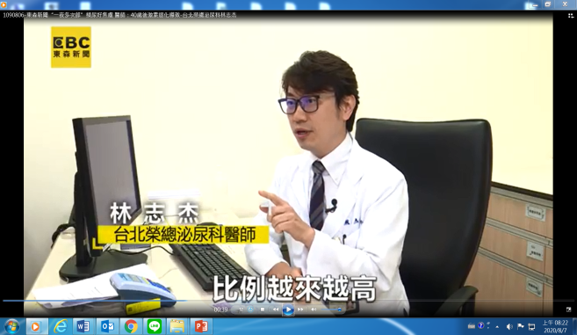
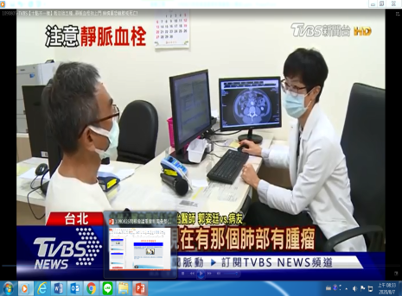
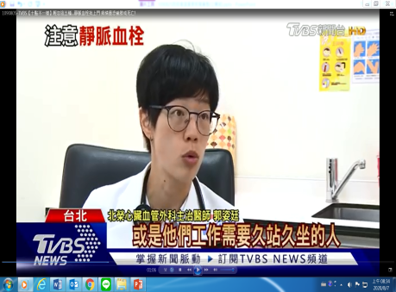
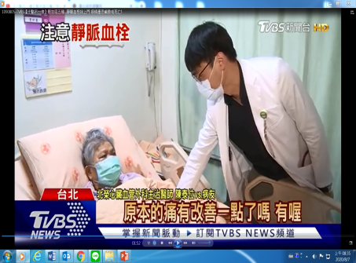
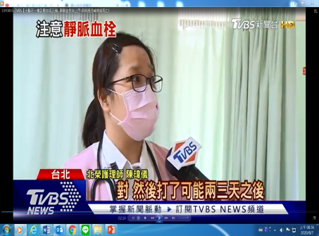
109年8月專題報導
1090806-東森新聞--頻尿好焦慮 醫師：40歲後激素退化導致.mp4
1090805-TVBS【十點不一樣】靜脈血栓找上門 病情重恐截肢或死亡!.mp4

Slide 7
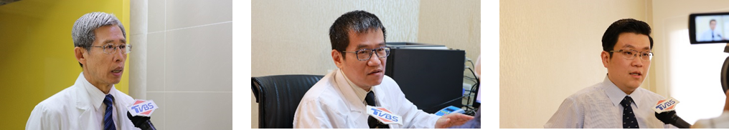
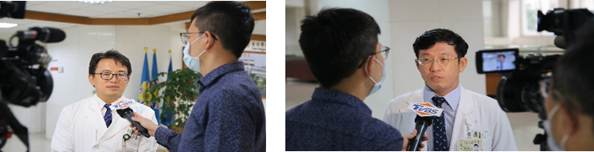
109年8月專題報導
1090811-TVBS【十點不一樣】脊椎側彎角度超過10度 成因和姿勢不良無關 好發在這族群身上....-1.mp4
1090818-TVBS【十點不一樣】體溫高.胸悶.四肢無力...小心!這種典型感冒找上門......mp4

Slide 8
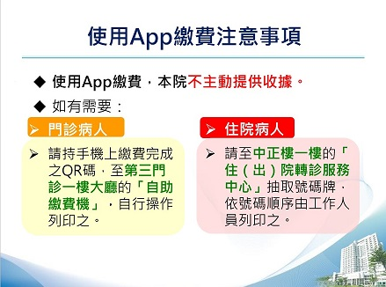
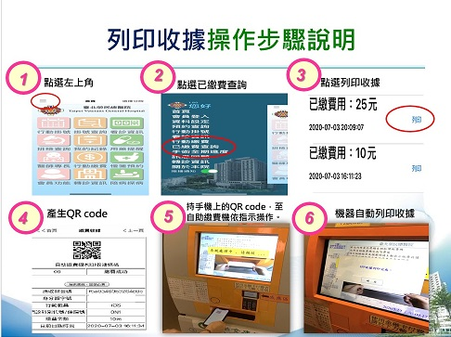
109年8月份協辦活動(新聞稿)
日期 | 主辦單位 | 主 題
1090720 | 醫企部 | 北榮推廣手機APP『行動繳費』 零接觸 快一步 後疫情時代最佳支付方式 新冠肺炎(COVID-19)已改變人們原有生活方式，民眾防疫意識也與日俱增，基於少一分接觸，少一分感染，臺北榮總籲請民眾多使用零接觸的行動支付繳交醫療費用，避免排隊繳費群聚，減少病毒藉由現金傳染的風險，即使在國外親友也可輕鬆繳費，為後疫情時代最佳支付方式。

Slide 9
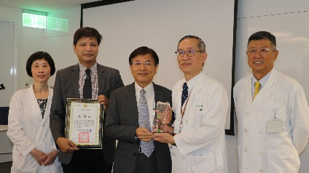
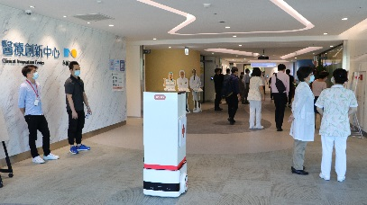
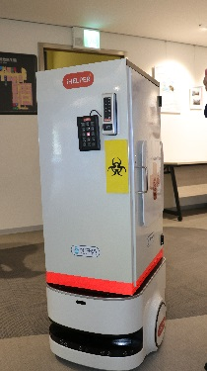
109年8月份協辦活動(新聞稿)
日期 | 主辦單位 | 主 題
1090731 | 口腔醫學部 | 臺北榮總 英業達集團公益慈善基金會 捐贈智慧運輸機器人暨顱顎面分析模擬軟體 本院7月31日上午舉行英業達集團公益慈善基金會智慧運輸機器人及顱顎面分析模擬軟體捐贈儀式，李發耀代理院長特別致贈感謝狀，由游禮濯副總代表受贈。 本院積極發展智慧醫療，感謝英業達及時捐贈醫療運輸機器人，導入最新AI 智能搬運車，整合先進資訊及通訊技術，透過雲端監控及操作，取代人工運送物資，有效減少人員接觸並降低人力負擔，期能發展成機器人艦隊，提供運送藥物、醫材、餐飲、廢棄物或病房等各項服務，達到醫院運輸自動化的目標。 口腔醫學部將運用受贈之最先進的「顱顎面分析模擬軟體」，以3D影像技術(VR)虛擬口腔手術，預測顱顏面顎骨重建位置與手術結果，並製作手術導板，像導航地圖一樣，引導牙醫師到達目的地，精準執行各項手術步驟，並藉此與病人充分溝通，達成微創小傷口及將手術風險降至最低雙重目標。

Slide 10
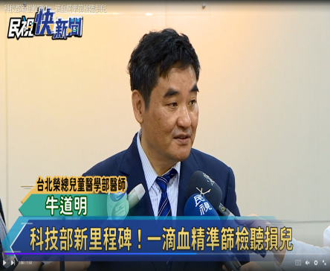
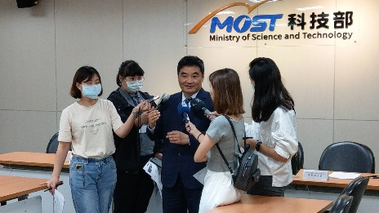
109年8月份協辦活動(新聞稿)
日期 | 主辦單位 | 主 題
1090813 | 科技部 | 科技部新里程碑！一滴血精準篩檢聽損兒 主持：科技部陳鴻震司長與本院兒童醫學部牛道明主任 科技部從2016年與本院、國家研究院共同合作，積極推動以婦幼醫學為主軸的精準醫療計畫，透過精準醫療技術，照護整體婦幼健康。 8月13日發表第一項里程碑，針對新生兒聽力篩檢檢測，從原本三個月的確診期，縮短到7天就能完成診斷，避免錯過新生兒聽力異常的黃金治療期，未來期望可以將該項計畫納入健保。

Slide 11
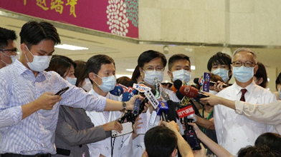
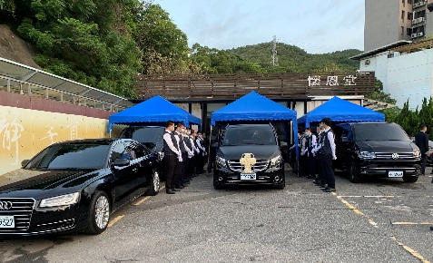
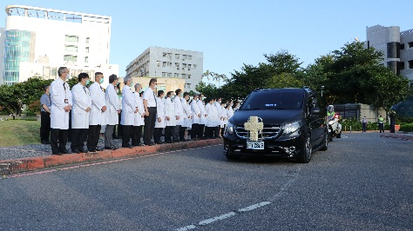
109年8月份協辦活動(新聞稿)
日期 | 主辦單位 | 主 題
1090730 1090814 | 政風室 | 李前總統病逝北榮 享耆壽98歲 李前總統登輝於7月30日晚間7時24分，因敗血性休克及多重器官衰竭病逝，享耆壽98歲。院方基於病人隱私與尊重家屬權益，在徵得家屬同意後，第一時間提供正確訊息，並由北榮發言人黃信彰副院長、醫療小組副召集人林永煬主任及長期照顧李前總統的心臟科權威陳雲亮顧問等人，親自對媒體說明，避免新聞落差。 8月14日舉行入殮火化禮拜儀式，由本院三百多名醫護穿白袍列隊悼送李前總統大體，代表院方對李前總統的致上最高崇敬之意。

Slide 12
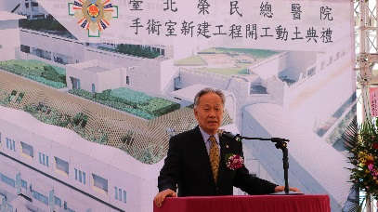
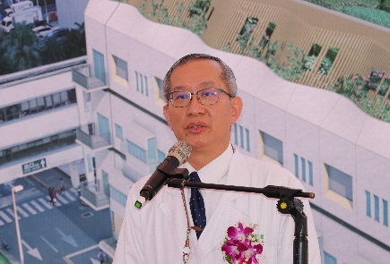
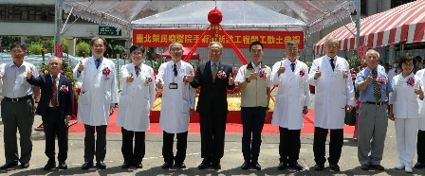
109年8月份協辦活動(新聞稿)
日期 | 主辦單位 | 主 題
1090814 | 工務室 | 「手術樓新建工程」開工典禮 本院8/14日舉行「手術樓新建工程」開工典禮，由輔導會呂嘉凱副主任委員、李代理院長暨四位副院長、設計監造單位及施工廠商團隊，共同進行動土儀式。新建手術大樓為地上4層，設置17間手術室(含複合式手術室及磁振造影設備)，總樓地板面積為6,526平方公尺，總工程經費約7億元，預計111年竣工，112年正式啟用。

Slide 13
109年8月份新聞摘要(計53則)
日期 | 主 題 | 報導媒體
20200708 | 北榮P3實驗室重啟使用 主任委員親臨揭牌
20200711 | 肺阻塞幾無功能 術後2周是危險期
20200712 | 慢性腎病年耗533億奪第一
20200713 | 先開刀還是先化療 乳房能保留嗎 北榮靠「這系統」解決42歲乳癌病患困擾(醫病共享決策)
20200713 | 開刀房外的悲喜 看見人文關懷
20200714 | 3個月大男嬰確診「日本腦炎」只因為來不及做這事情(施打疫苗)
20200714 | AI預測情緒 北榮長照變聰明
20200714 | 曙光 憂鬱症療法可治耳鳴
20200715 | 偏愛吃油炸、精緻食物 又愛喝「這款果汁」腸長瘜肉引發這個癌...風險高(大腸癌)
20200717 | 一年耗費533億元 「最燒錢」就是這「病」折磨人(慢性腎臟疾病、糖尿病、齒齦炎及牙周病)

Slide 14
109年8月份新聞摘要
日期 | 主 題 | 報導媒體
20200719 | 數據分析 發生率升 死亡率未增 結節癌變者 約占1.6%
20200720 | 失智症名醫推薦3種「健腦運動」健走、打太極、跳土風舞
20200720 | 現任臺北榮總麻醉部主任鄒美勇協調部內麻醉主治醫師支援金門醫院
20200720 | 無任何慢性病史 身體出現十大警訊「罕見腫瘤」恐找上你
20200721 | 北榮推手機行動繳費
20200721 | 青少年抽紙菸、電子菸雙升
20200721 | 研究突破!失智、腦損傷「用這個」治療 再生醫療新希望(幹細胞外泌體)
20200722 | 下午茶嗜吃甜食 易發胖 脾氣暴躁 改吃水果 有助腸道順暢
20200723 | 人老了「關節」卡卡!膝關節疼痛有多種成因 導致疾病

Slide 15
109年8月份新聞摘要
日期 | 主 題 | 報導媒體
20200729 | 「年紀輕」骨質流失太嚴重發現 「多發性骨髓瘤」導致這部位骨折
20200730 | 阿勃勒果實傷肝 明年起禁食用
20200731 | 年紀越大越不快樂 要會找樂子
20200731 | 李前總統 長期昏迷 只對曾孫女有反應
20200731 | 李前總統 病中仍眼神炯炯望家人
20200731 | 李前總統 最後一程 家人陪伴安詳辭世
20200731 | 李前總統多重器官衰竭 家屬同意放手
20200731 | 李前總統病逝 享壽98
20200731 | 李前總統病逝 林永煬主任簽立死亡證明
20200731 | 李前總統辭世 Former president Lee Teng-hui dies

Slide 16
109年8月份新聞摘要
日期 | 主 題 | 報導媒體
20200731 | 李前總統辭世 民主貢獻永留台灣
20200731 | 李前總統辭世 享耆壽98歲(工商)
20200731 | 李前總統辭世 享耆壽98歲(新生報)
20200731 | 李前總統辭世 政院稱不依國葬法治喪 病榻期間 常緊盯曾孫女照片
20200731 | 李前總統辭世 敗血性休克與多重器官衰竭 享耆壽98歲
20200731 | 李前總統辭世
20200731 | 獲贈智慧運輸機器人及顱顎面分析軟體 助北榮厚植智慧醫療實力
20200801 | 李前總統辭世 妻一直握著手 李1小時候嚥氣
20200801 | 李前總統辭世 家屬一句「別讓他老人家痛苦」 曾文惠緊握李的手送別
20200801 | 李前總統辭世 陳雲亮 默契十足屢伴李出國 以「細心口風緊」聞名

Slide 17
109年8月份新聞摘要
日期 | 主 題 | 報導媒體
20200801 | 李前總統辭世 醫隨侍18年 陳雲亮：情感講不完 想說的話就放心裡
20200802 | 50歲起 防堵肌肉流失黃金期
20200802 | 傷口保濕潤 癒合快、少留疤
20200802 | 劉秀枝 我愛健行：不僅有益身心，更是感官饗宴
20200802 | 篩檢找到疑犯 就怕白挨刀
20200804 | 傷口常保潮濕 癒合快少留疤
20200806 | 「一夜多次郎」頻尿好焦慮 醫師：40歲後激素退化導致
20200806 | 果凍、貼紙當代號 學生網購新菸品
20200807 | 【李登輝御醫2】氣台大轉榮總秘辛 關鍵在翠山莊那場「心臟高峰會」
20200808 | 搶救李登輝 祕辛首曝光

Slide 18
109年8月份新聞摘要
日期 | 主 題 | 報導媒體
20200808 | 謝謝陳把拔 陪我抗癌給我愛
20200810 | 求打嗎啡遭拒 北榮病患持點滴架砸窗
20200811 | 輕忽靜脈曲張 肺栓塞恐要命

Slide 20
109年8月各單位院外受奬情形提報
◘ 護理部「樂活圈」參加第208屆全國品管圈大會發表，榮獲「特優獎」及該圈圈長榮獲「全國潛力圈長獎」殊榮。
◘ 本院榮獲輔導會108年專書閱讀推廣活動團體獎榮民總醫院組第1名殊榮。
◘ 本院督導執行輔導會「12家分院導入臺中榮總醫療資訊系統計畫」，順利 完成所屬分院導入作業。

Slide 21


財團法人先鋒品質管制學術研究基金會
護理部「樂活圈」參加第208屆全國品管圈大會發表，榮獲「特優獎」及該圈圈長榮獲「全國潛力圈長獎」殊榮。

Slide 22
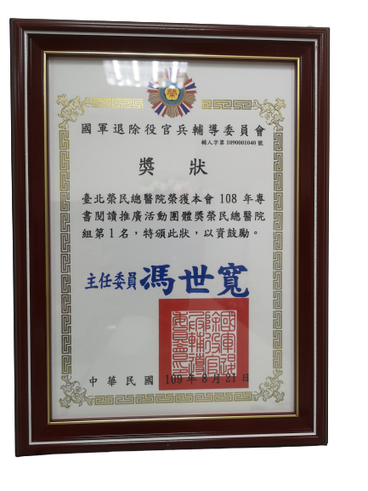

國軍退除役官兵輔導委員會
本院榮獲輔導會108年專書閱讀推廣活動團體獎榮民總醫院組第1名殊榮。
本院督導執行「12家分院導入臺中榮總醫療資訊系統計畫」，順利完成所屬分院導入作業。

Slide 23

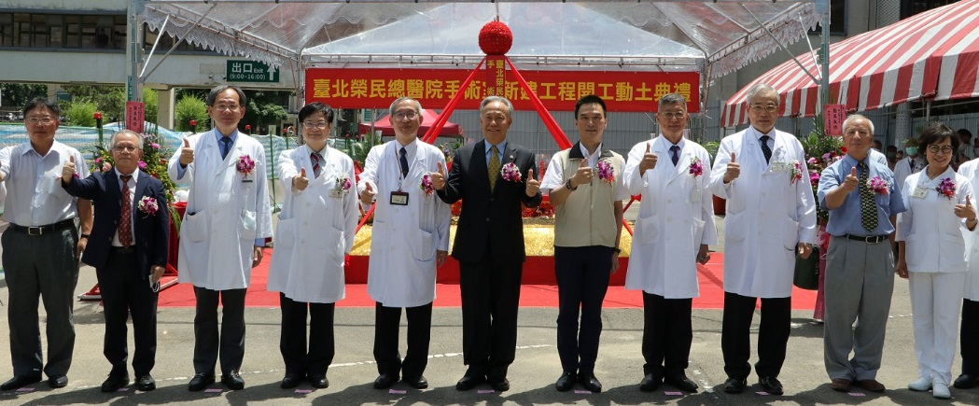
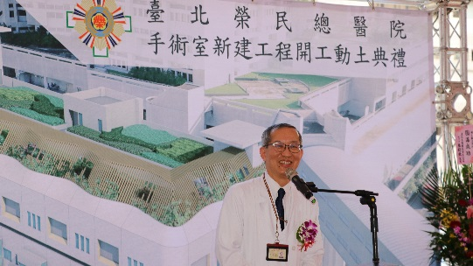

謝謝聆聽
敬請指導

